Slide 1
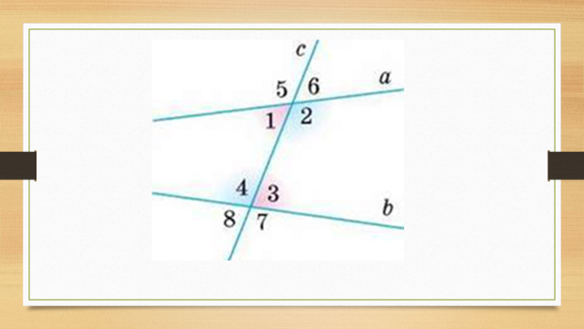

Slide 3
№186
Дано:
Довести: m ll n.
1
=
2
m
1
Внутрішні
односторонні
3
n
2
a

Slide 4
№188

Slide 6
Тема уроку:
Властивості кутів, утворених при перетині паралельних прямих січною

Slide 8
Домашнє завдання
§ 10, вивчити означення та ознаки.
Письмово: № 203, 213

